Slide 1
Bài 5
Cây liễu dẻo dai
Giáo viên: Phan Thị Thuận

Slide 2
5
Chọn từ ngữ để hoàn thiện câu và viết câu vào vở
dẻo dai
mềm mại
lắc lư
xanh tốt
dễ gãy
a. Cành liễu rủ lá trông (…) như một mái tóc.
b. Tập thể dục hằng ngày giúp cho cơ thể (…)

Slide 3
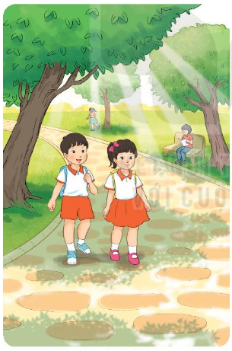
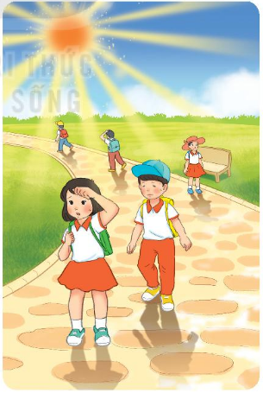
6
Quan sát tranh và dùng từ ngữ trong khung để nói theo tranh
học sinh cây xanh mát nắng

Slide 4
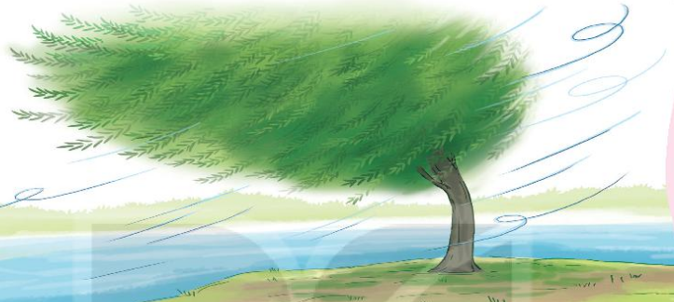
7
Nghe viết
Thân cây liễu không to nhưng dẻo dai. Cành liễu mềm mại, có thể chuyển động theo chiều gió. Vì vậy, cây không dễ bị gãy.
Những chữ nào viết hoa? Vì sao?
Em hãy tìm từ dễ viết lẫn trong bài.
Khi viết chữ đầu dòng, ta lưu ý gì?
Đoạn trên có mấy câu?
Kết thúc câu có dấu gì?

Slide 5
Thân cây liễu không to nhưng dẻo dai.
Cành liễu mềm mại, có thể chuyển động
theo chiều gió. Vì vậy, cây không dễ bị gãy.

Slide 6
8
Chọn chữ phù hợp thay cho bông hoa
a. tr hay ch?
chồi non
đũa tre
trồng trọt
b. r hay d ?
rễ cây
dễ dàng
mềm dẻo

Slide 7
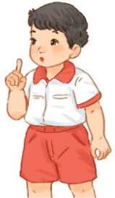
9
Kể về một lần em được đi chơi cùng gia đình

Slide 8
TẠM BIỆT CÁC EM

